Slide 1
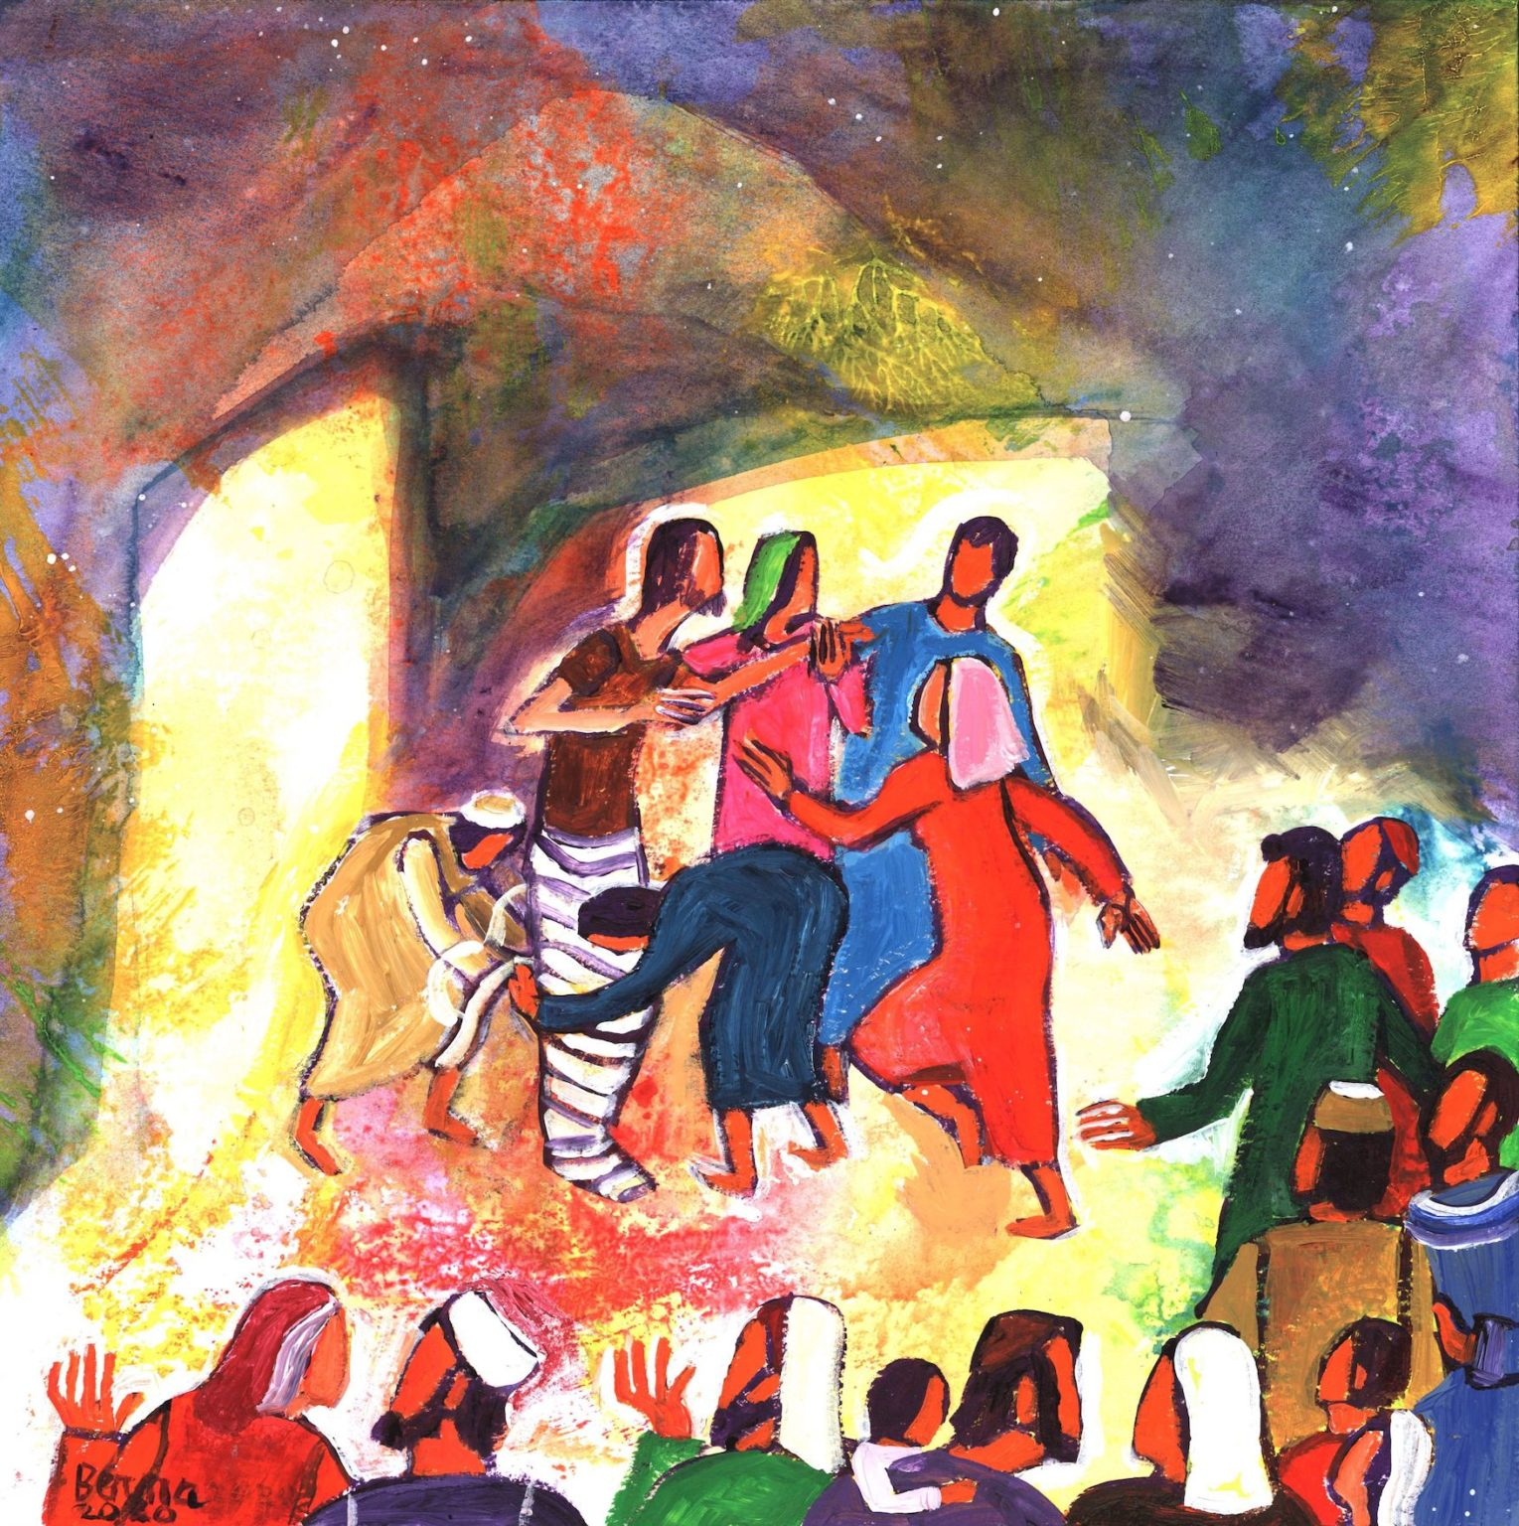

5ème dimanche de Carême
22mars 2026
Journée
du
« Moi, je suis la résurrection et la vie. Celui qui croit en moi, même s’il meurt, vivra »
Jean 11, 25

Slide 2
Voici le temps de Dieu, Ce moment consacré, Allons à sa rencontre, Entrons en sa présence. Quarante jours durant, D’un pas vif et joyeux, Marchons sur ses chemins, Dans l’unité.

Slide 3
Rends-nous la joie
D’être sauvés
Et nos lèvres publieront
Ta louange.
Raffermis nos pas,
Viens nous recréer,
Mets en nous, Seigneur,
Un cœur nouveau !

Slide 4
Avec Marthe et Marie, Tu pleuras ton ami. Tu viens pour nous sauver Et nous invites à croire. Oui, nous croyons, Jésus, Tu es source de vie, Tu es vraiment le Christ, Le Fils de Dieu.

Slide 5
Rends-nous la joie
D’être sauvés
Et nos lèvres publieront
Ta louange.
Raffermis nos pas,
Viens nous recréer,
Mets en nous, Seigneur,
Un cœur nouveau !

Slide 7
Préparation pénitentielle
Animateur : Seigneur Jésus, tu as dit: « Celui qui croit en moi, même s'il meurt, vivra ». Réveille en nos coeurs la foi, et prends pitié de nous.
Assemblée : Réveille en nos coeurs la foi, et prends pitié de nous
Animateur : Christ vivant, tu as dit: « Je suis la résurrection et la vie ». Réveille en nos coeurs la foi, et prends pitié de nous.
Assemblée : Réveille en nos coeurs la foi, et prends pitié de nous

Slide 8
Animateur : Seigneur Jésus, l'Esprit a fait de toi le premier ressuscité. Réveille en nos coeurs la foi, et prends pitié de nous
Assemblée : Réveille en nos coeurs la foi, et prends pitié de nous

Slide 10
Psaume
Près du seigneur est l’ Amour
Près de lui abonde le rachat

Slide 12
Acclamation de l’évangile
Gloire à toi, Seigneur, gloire à toi.

Slide 14
Prière universelle
Par Jésus-Christ, ton serviteur, nous te prions, Seigneur.

Slide 16
Saint ! Saint ! Saint, Le Seigneur, Dieu de l’univers !
Le ciel et la terre sont remplis de ta gloire. Hosanna au plus haut des cieux.
Béni soit celui qui vient au nom du Seigneur. Hosanna au plus haut des cieux.

Slide 18
Anamnèse
Il est grand le mystère de la foi.
Nous annonçons ta mort Seigneur Jésus; Nous proclamons ta résurrection;
Nous attendons ta venue dans la gloire.

Slide 20
Agneau de Dieu, qui enlèves les péchés du monde, Prends pitié de nous ! Prends pitié de nous !
Agneau de Dieu, qui enlèves les péchés du monde, Prends pitié de nous ! Prends pitié de nous !
Agneau de Dieu, qui enlèves les péchés du monde, Donne-nous la paix Donne-nous la paix

Slide 22
Prenez et mangez, ceci est mon corps,
Prenez et buvez, voici mon sang !
Ouvrez vos cœurs !
Vous ne serez plus jamais seuls :
Je vous donne ma vie.

Slide 23
Demeurez en moi,
comme je demeure en vous,
Qui demeure en mon amour,
celui-là portera du fruit.
Comme Dieu , mon Père,
ainsi je vous ai aimés,
Gardez mes paroles,
vous recevrez ma joie.

Slide 24
Prenez et mangez, ceci est mon corps,
Prenez et buvez, voici mon sang !
Ouvrez vos cœurs !
Vous ne serez plus jamais seuls :
Je vous donne ma vie.

Slide 25
Je vous ai choisis
pour que vous portiez du fruit.
Gardez mon commandement
et vous demeurerez en moi.
Comme je vous aime,
aimez-vous d'un seul Esprit.
Je vous donne ma vie :
vous êtes mes amis !

Slide 26
Prenez et mangez, ceci est mon corps,
Prenez et buvez, voici mon sang !
Ouvrez vos cœurs !
Vous ne serez plus jamais seuls :
Je vous donne ma vie.

Slide 27
Je vous enverrai l'Esprit-Saint
le Paraclet.
Il vous conduira au Père
et fera de vous des témoins.
Cherchez, vous trouverez,
demandez, vous obtiendrez,
Afin que le Père soit glorifié en vous !

Slide 28
Prenez et mangez, ceci est mon corps,
Prenez et buvez, voici mon sang !
Ouvrez vos cœurs !
Vous ne serez plus jamais seuls :
Je vous donne ma vie.

Slide 30
L'heure est venue d'affermir votre cœur !
Voici le temps d'espérer le Seigneur !
Il est tout près, il vous appelle,
Il vous promet la vie nouvelle.
Vivons en enfants de lumière
Sur les chemins où l’Esprit nous conduit
Que vive en nous le nom du Père !

Slide 31
L'heure est venue de courir vers la vie !
Voici le temps de trouver Jésus Christ !
Il est présent parmi les pauvres,
Il vous précède en son Royaume
Vivons en enfants de lumière
Sur les chemins où l’Esprit nous conduit
Que vive en nous le nom du Père !

